Slide 1
Тип членистоногие

Slide 2
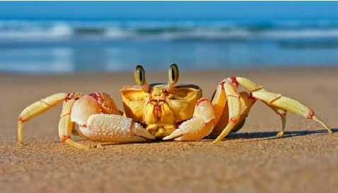
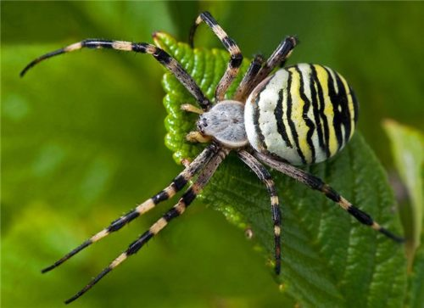
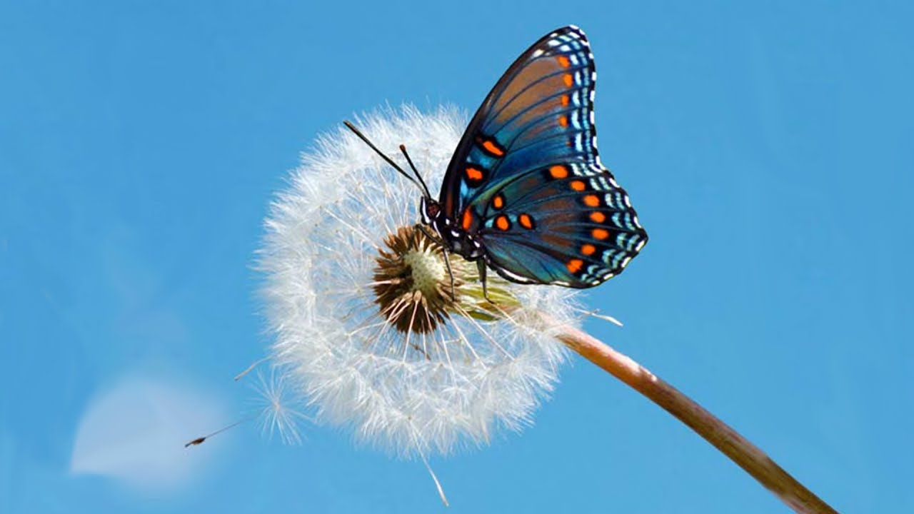
Многообразие типа
Ракообразные
Паукообразные
Насекомые

Slide 3
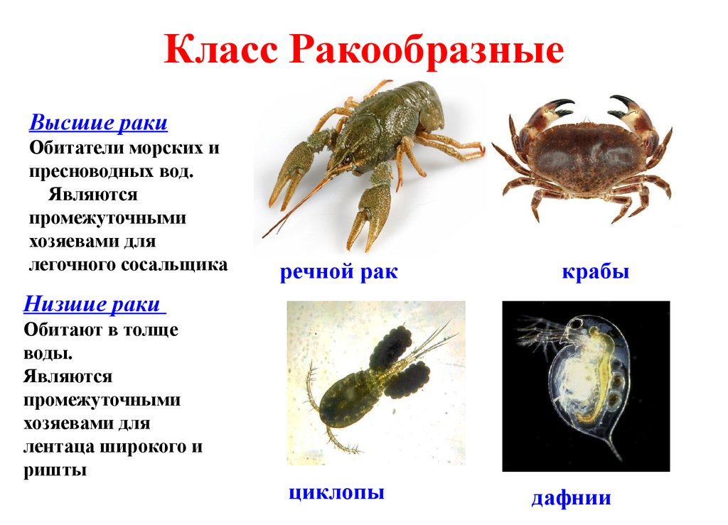

Slide 4
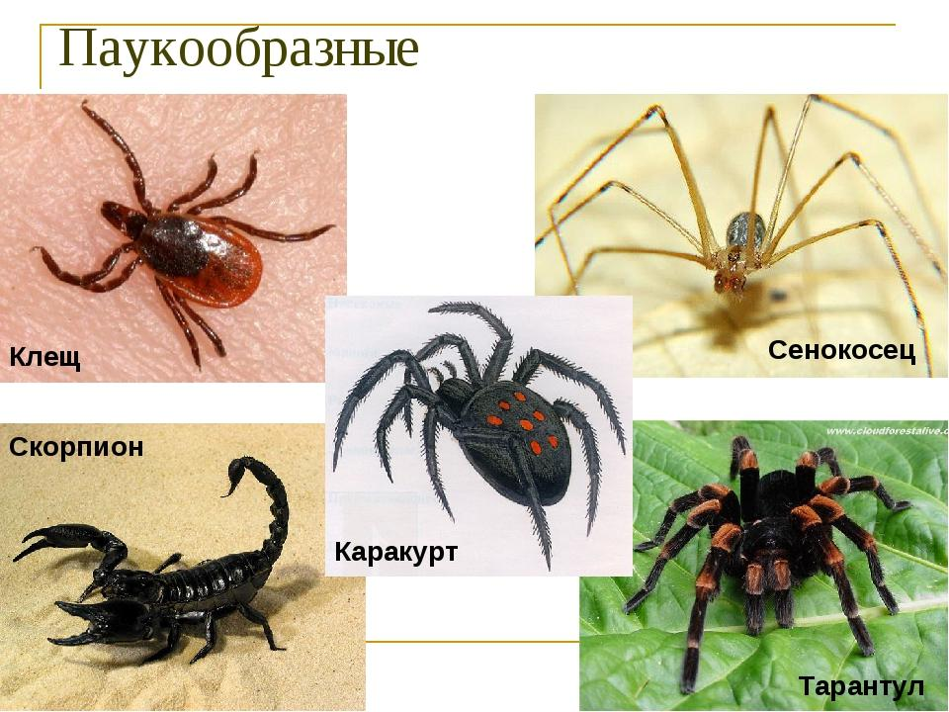

Slide 5
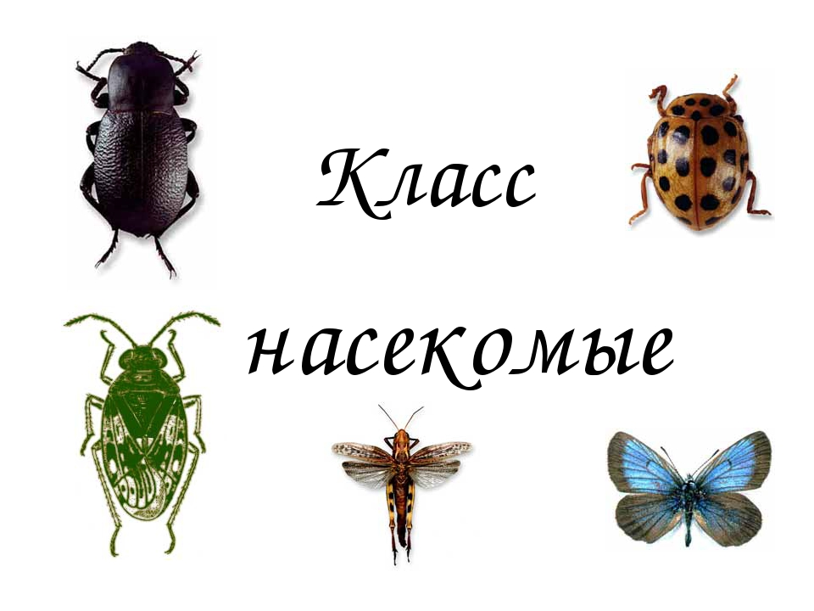

Slide 6
«Чтение с пометками INSERT»
«V» - мне это известно;
«-» - это противоречит тому, что я знал;
«+» - это для меня является новым;
«?» - мне это не понятно, или я хочу узнать по данному вопросу больше.

Slide 7
Правила составления кластера
Последовательность действий:
Посередине чистого листа (классной доски) написать ключевое слово или предложение, которое является «сердцем» идеи, темы.
Вокруг написать слова или предложения, выражающие идеи, факты, образы, подходящие для данной темы.
По мере записи, появившиеся слова соединяются прямыми линиями с ключевым понятием. У каждого из «спутников» в свою очередь тоже появляются «спутники», устанавливаются новые логические связи. В итоге получается структура, которая графически отображает наши размышления, определяет информационное поле данной темы.
В работе над кластерами необходимо соблюдать следующие правила:
1. Не бояться записывать все, что приходит на ум. Дать волю воображению и интуиции.
2. Продолжать работу, пока не кончится время или идеи не иссякнут.
3. Постараться построить как можно больше связей. Не следовать по заранее определенному плану.

Slide 8
Спасибо за внимание

